Slide 1
segunda parte: ¿Quién es Dios para ti?
Sesión 7: diagnóstico de la comunidad

Slide 2
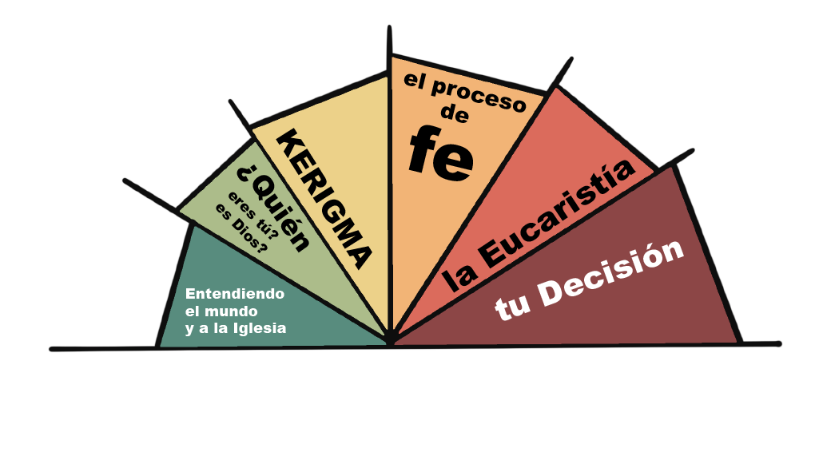

Slide 3
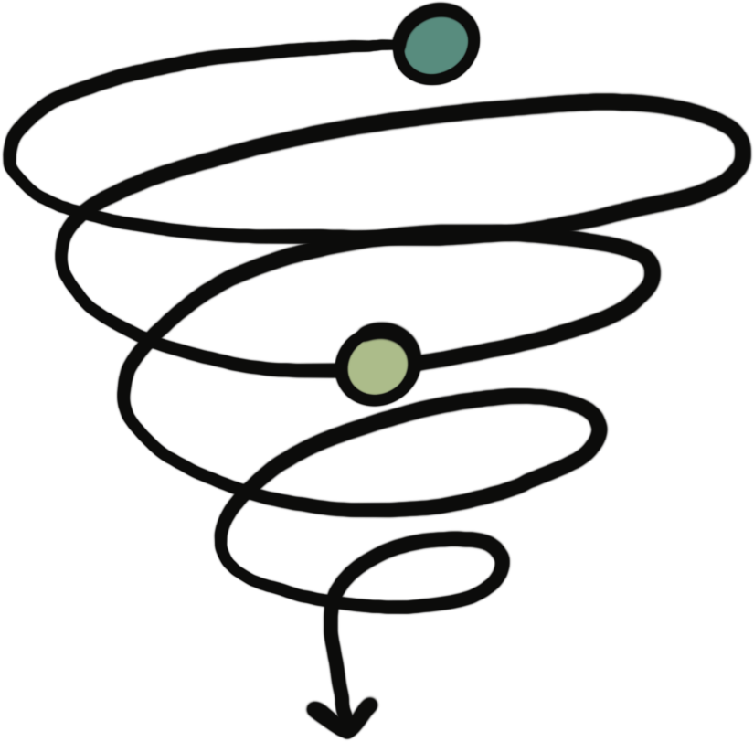
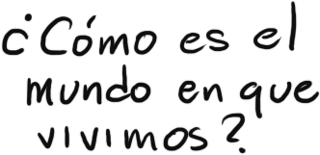
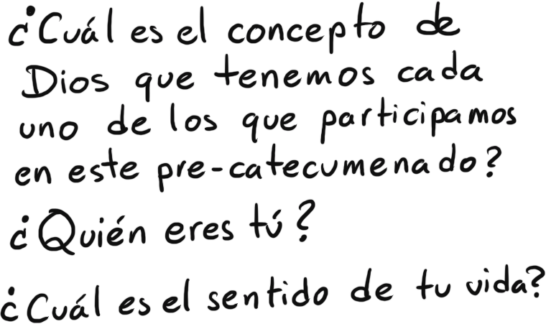

Slide 4
1. ¿Crees en Dios?
36 respuestas dijeron sí.

Slide 5
2. ¿Por qué crees en él?
Me lo inculcaron = 10
Es un ser vivo / su espíritu existe = 2
Necesitaba creer en algo más grande = 3
porque confío en “ellos” porque cumplen promesas = 1
porque lo decidí = 3
Porque lo he sentido = 7
Por mi fe = 2
Es más fácil la vida = 1
por reflexión personal = 4

Slide 6
2. ¿Por qué crees en él?
porque da sentido a la vida = 2
por anhelo de trascendencia = 1
Por sus bendiciones = 2
ha hecho milagros en mi vida = 1
Por la gracia del Espíritu = 1
Se ha manifestado en mi vida = 2

Slide 7
3. ¿Por qué crees que existe?
Formación catequética = 2
Por la fe = 3
Por sí mismo = 1
Porque es un presupuesto fundamental = 8
porque lo he sentido = 16
Por sus beneficios = 2
Por causalidad (causa – efecto) = 9
Porque me lo enseñaron = 3
Experiencia personal 1

Slide 8
4. ¿Crees que existe Dios porque te lo han dicho?
Por el catecismo / por estudio = 3
porque se siente / porque lo veo = 9
agnosticismo (no lo podemos conocer) = 1
por convicción = 6
porque me gusta = 1
porque lo voy conociendo = 2
porque me lo han dicho / por influjo = 7
porque he visto su misericordia = 1

Slide 9
4. ¿Crees que existe Dios porque te lo han dicho?
por necesidad = 1
por curiosidad = 1
porque lo encontré en mi propia vida = 5
No = 3
Lo he buscado = 3
porque Él existe = 2

Slide 10
5. Este Dios del que te han hablado ¿Cómo es?
Compasivo / misericordioso / amoroso = 21
Castigador / juez / corrector / lejano = 3
Es una interpretación humana de las “fuerzas vitales” = 1
Sin claridad en la respuesta:
Lo conocí y me enamoré = 1
es más grande que el Dios de las fiestas patronales = 1
Padre bueno y amoroso = 7
Creador = 2
Relativo (cada quien habla de su punto de vista) = 1

Slide 11
6. ¿Para qué te sirve Dios en tu vida? ¿Qué hace en tu vida? ¿De qué forma interviene en tu historia?
Para creer en algo = 1
Para ayudar a los demás = 1
Omnipresente = 1
Para tener más conciencia / sentido = 2
Para no sentir soledad = 4
No tiene utilidad (es estético) = 1
Como base de la moral = 4
Refugio / Compañía / seguridad / fortaleza / felicidad / esperanza / guía / mi todo / fe / paz = 19

Slide 12
6. ¿Para qué te sirve Dios en tu vida? ¿Qué hace en tu vida? ¿De qué forma interviene en tu historia?
Soporte en momentos difíciles = 2
me hace mejor persona = 2
para conocer lo que estamos conociendo = 1
Para reconocer mi pobreza / pecado = 1
para darnos vida / libertad = 2
va transformando mi vida = 2
guía de la vida = 1
Para saber que todo se puede = 1

Slide 13
6. ¿Para qué te sirve Dios en tu vida? ¿Qué hace en tu vida? ¿De qué forma interviene en tu historia?
Para saber más de Él = 1
Agradecimiento = 1

Slide 14
7. ¿Quién es Dios para ti?
Nos da vida = 1
perdona los pecados = 2
Mi padre = 17
Algo incomprensible = 1
Amor / perdón / unidad / miericordia = 5
Guía = 2
Compañía = 1
Ser superior = 5

Slide 15
7. ¿Quién es Dios para ti?
Amigo = 1
Alfarero = 1
Dios es tres personas divinas = 2
creador de todo = 2
Todo = 3
Ayuda = 2
Mi hermano = 2
Salvador = 2
Pilar de mi vida = 1
Me da vida = 1

